Slide 1
PROGRES 1
Road Lane Detection

Slide 2
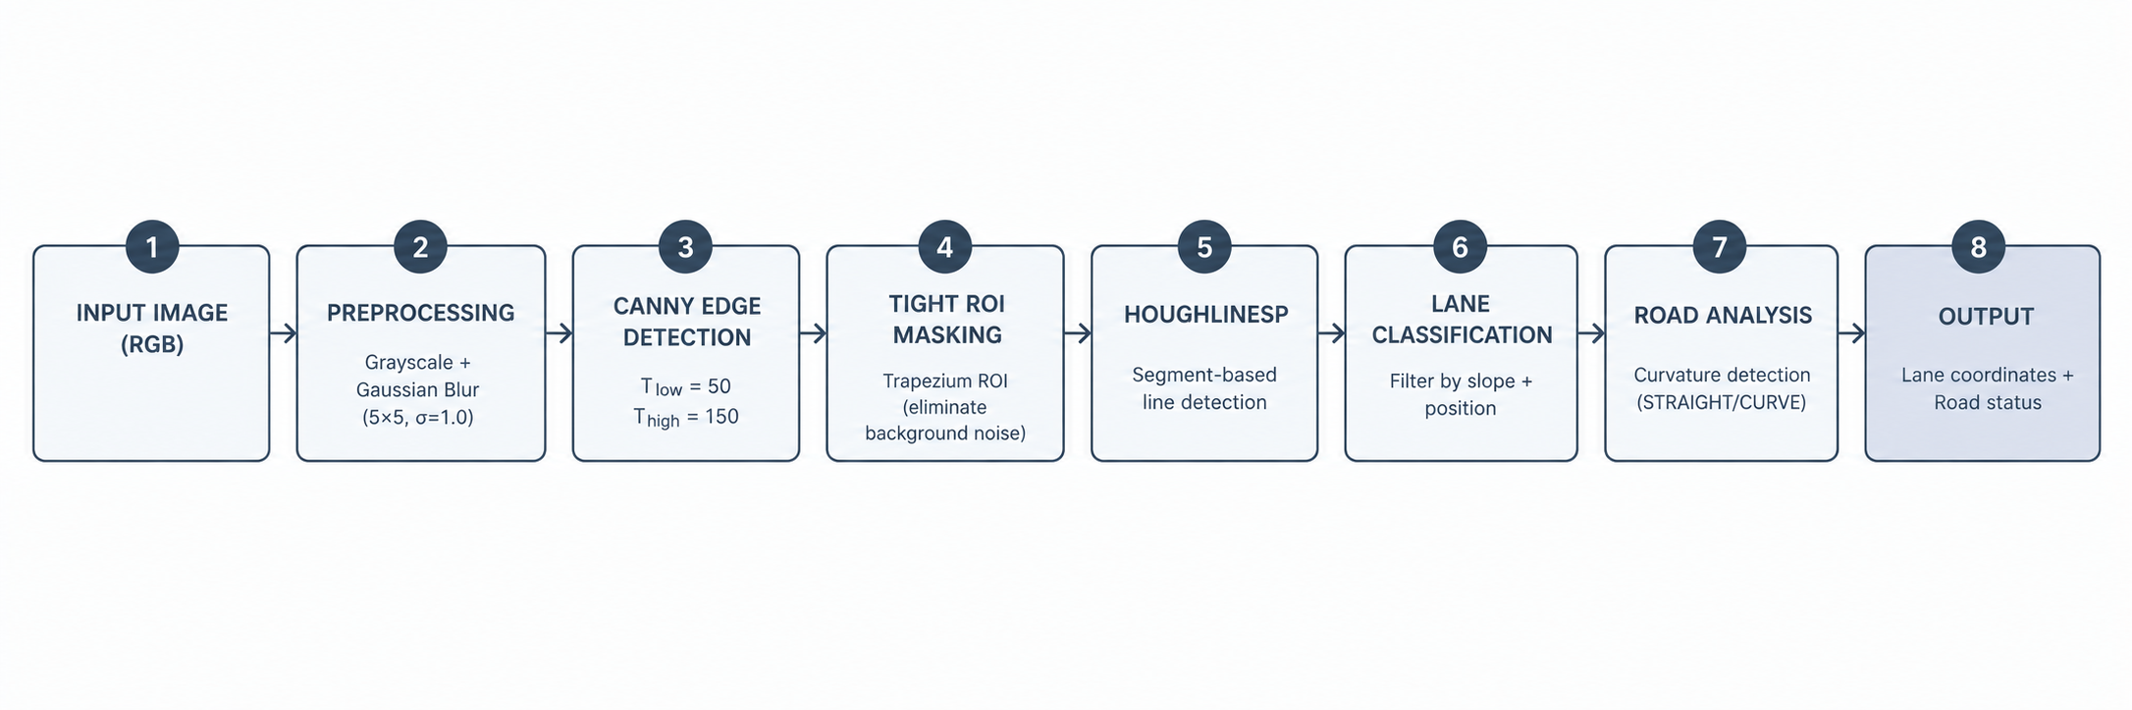
FLOW

Slide 3
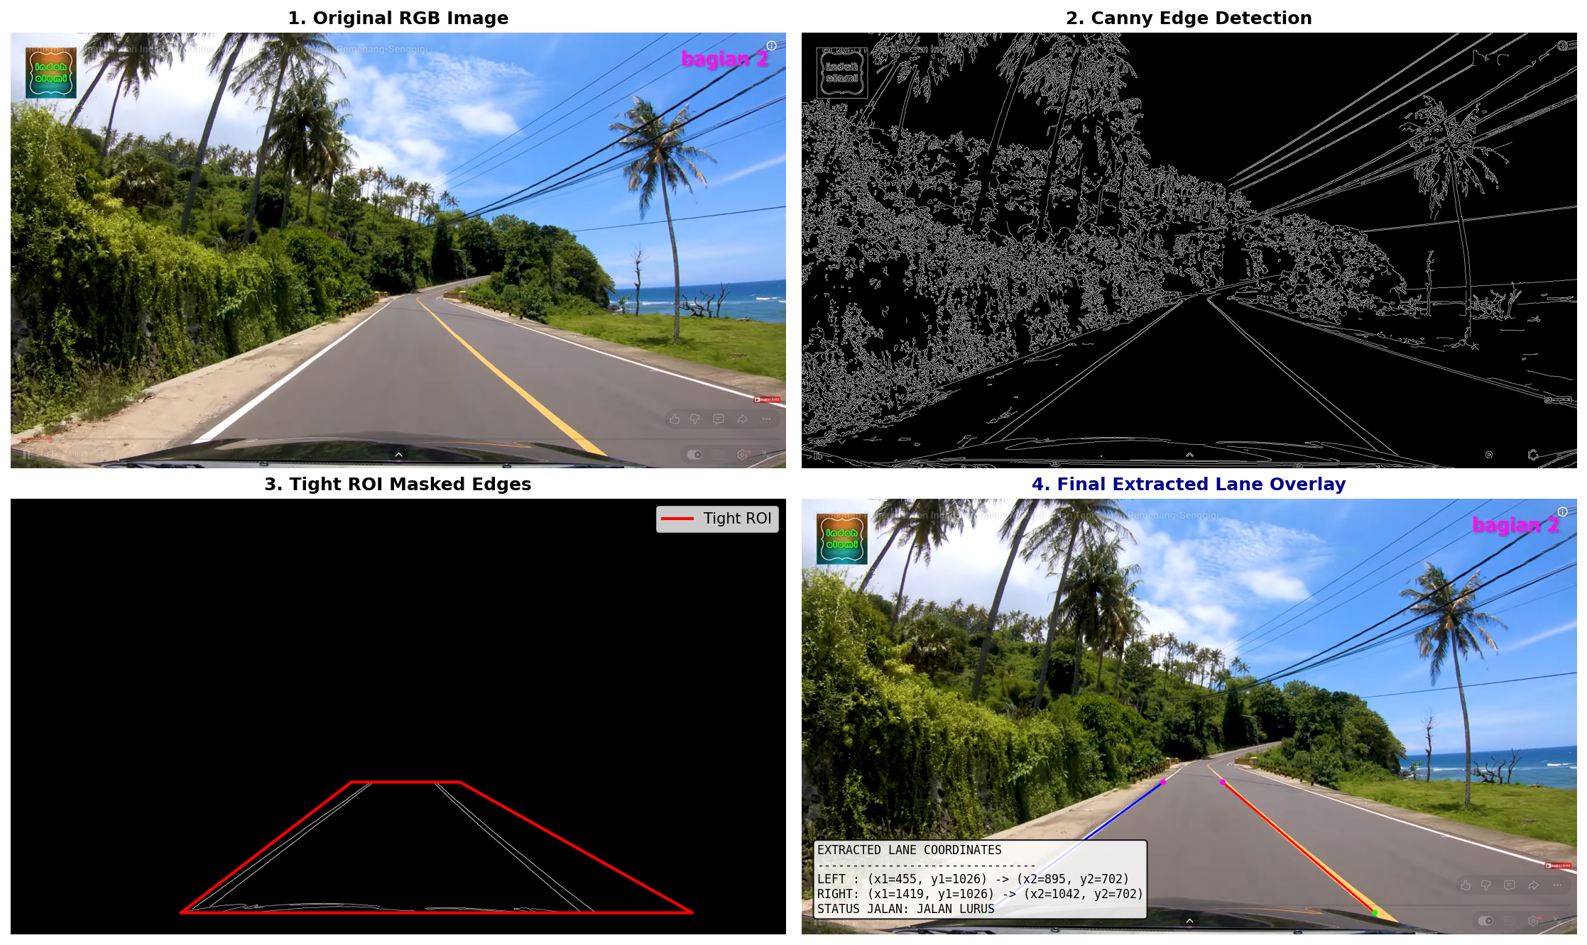
Deteksi Presisi pada Jalan Lurus: Algoritma berhasil mengisolasi marka kiri (biru) dan kanan (merah) serta menentukan status jalur dengan akurat.
Pengaruh Besar ROI (Region of Interest): Pemilihan area ROI sangat menentukan keberhasilan deteksi agar noise dari lingkungan sekitar tidak membingungkan sistem.
Keterbatasan pada Tikungan: Penentuan geometri ROI yang kaku masih kurang fleksibel saat menghadapi jalan berbelok tajam.

Slide 4
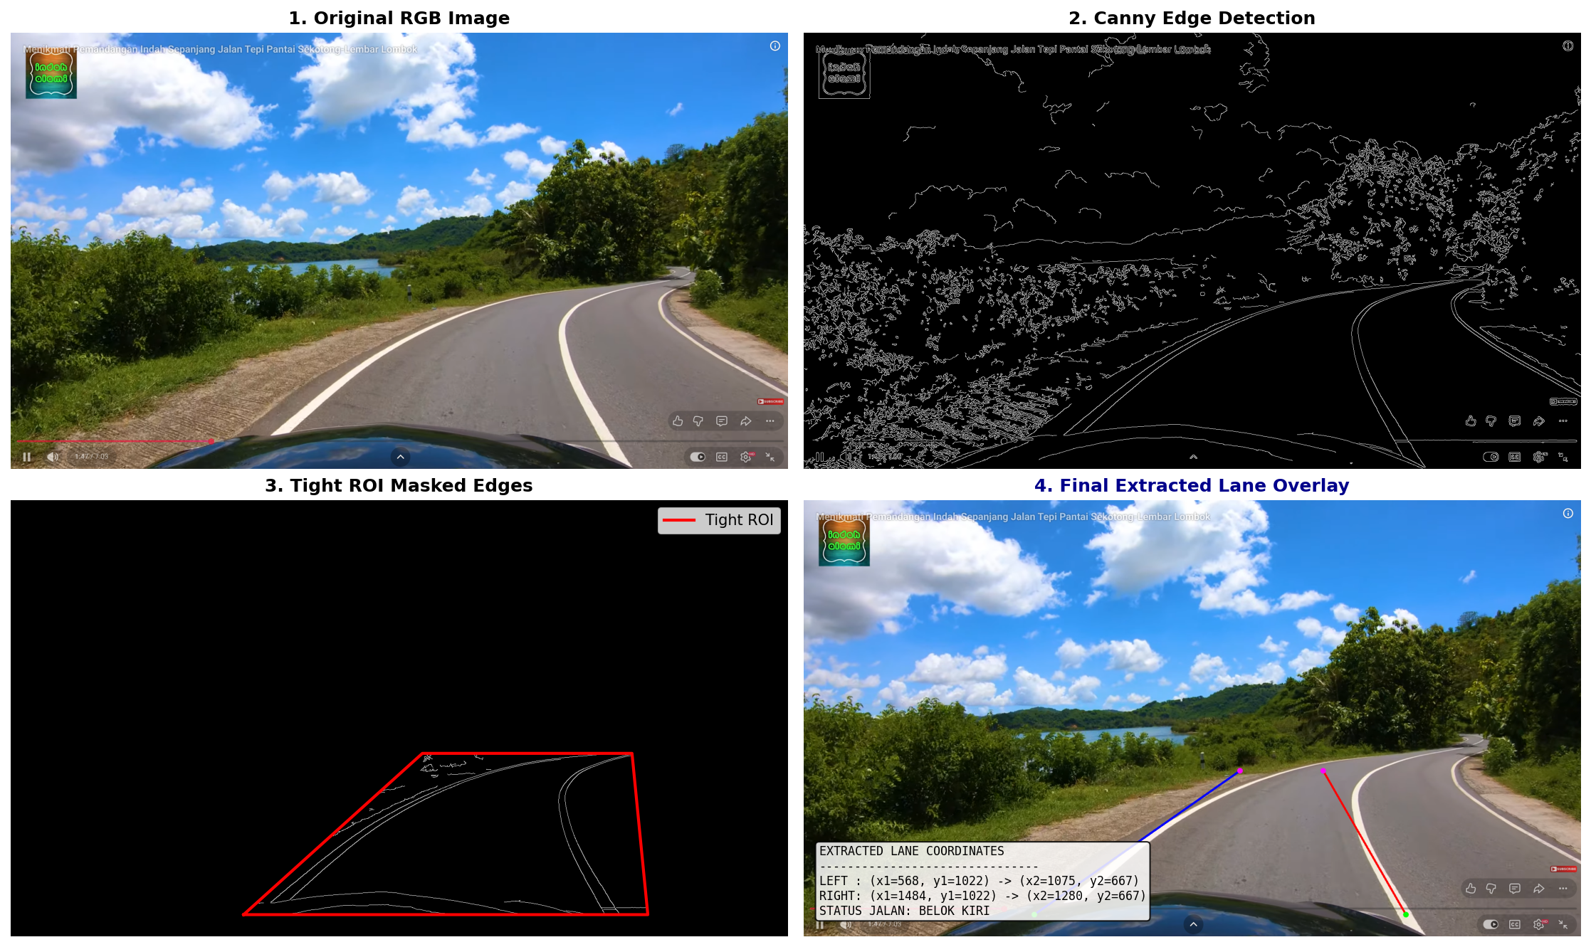
ROI Statis Terlalu Kaku: Penggunaan Tight ROI trapezium statis berisiko memotong pangkal marka jalan saat posisi mobil berbelok atau ketika tikungan terlalu tajam.
Garis Hough Terlalu Lurus: Metode HoughLinesP mengekstrak garis lurus, sehingga visualisasi overlay cenderung memotong jalur melengkung.

Slide 5
KEDEPANNYA
Penyesuaian untuk Berbagai Kondisi Jalan
Jalan Berbelok: Agar garis tikungan yang melengkung tetap terbaca dengan presisi.
Bayangan & Cahaya: Mempertajam pemisahan warna marka jalan agar sistem tidak terkecoh oleh bayangan pohon, pantulan sinar matahari, atau bekas aspal.
Pembersihan Noise & Jalan Rusak
Menambahkan filter otomatis untuk mengabaikan retakan aspal, kerikil, atau garis pembatas jalan (curb) agar hanya fokus membaca marka utama.
Transisi dari Gambar ke Video (Real-time Test)
Uji Coba Rekaman Video: Menerapkan sistem deteksi secara langsung pada rekaman video perjalanan.
Stabilisasi Garis: Menambahkan penstabil gerakan antar-frame (smoothing filter) agar garis deteksi bergerak mulus, tidak patah-patah, dan tidak mudah hilang.

